Slide 1
BeerNow!
Integrantes:
Cauê Koisumi Cintra
Matheus Ferraz da Silveira
Mauricio Rodrigues Alexandre
Rafael Correa Celestino
Rafael Nemi Bonametti

Slide 2
Roteiro
Introdução
  O que é o projeto
  Ferramentas utilizadas
  Divisão de tarefas
Status
  Tabelas implementadas
  Telas implementadas
Próximos passos

Slide 3
Introdução
O que é o projeto
  O projeto consiste em facilitar a busca por cerveja. Quanto mais o usuário interage com o site, mais pontos ele pode ganhar e trocar por títulos para o seu avatar, além de garantir que sempre irá comprar a cerveja mais barata ou beber num bom estabelecimento.

Slide 4
Introdução
Ferramentas utilizadas
  Netbeans
  Github
  Mysql Workbench
  --
  --
  --

Slide 5
Introdução
Tarefas até o momento
  Caue – Banco de dados
  Matheus Ferraz – WEB
  Mauricio – Integração entre a WEB e o Banco de Dados
  Rafael Celestino – WEB
  Rafael Nemi - WEB

Slide 6
Status
Tabelas:

Slide 7
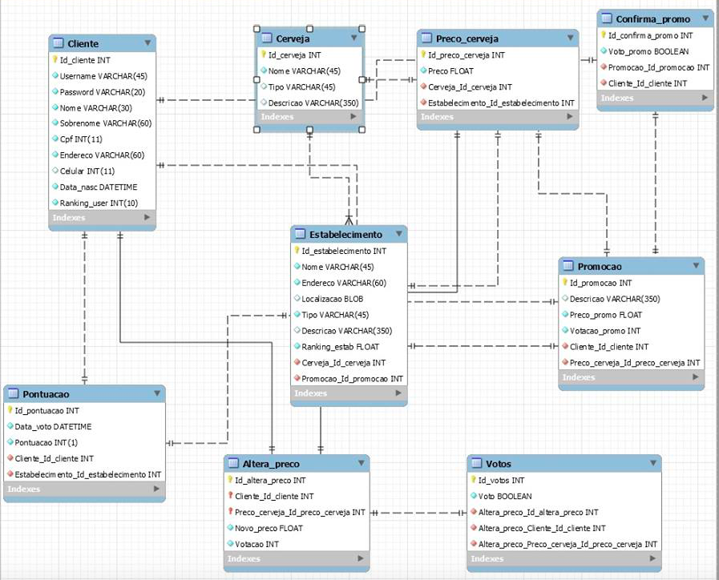

Slide 8
Status
Telas:

Slide 9
JOGAR AS TELAS AQUI

Slide 10
JOGAR AS TELAS AQUI

Slide 11
Proximos passos
  Prioridade: Terminar a conexão entre o SGBD e a WEB
  Terminar as telas
  Revisar o projeto
  Implementar funções desejáveis, mas não prioritárias
  Revisar o projeto
  Finalizar o projeto

